Slide 1
DASAR SISTEM KOMPUTER PERPUSTAKAAN SEDERHANA
Disusun Oleh :
Rohit Raj Mayer – A – 2300018008
https://github.com/Rohitrraj/Perpustakaan-Sederhana.git

Slide 2
ISI CONTENT PPT
Program aplikasi "Perpustakaan sederhana" adalah sebuah program yang dibuat menggunakan bahasa assembly. Program ini dirancang untuk memudahkan user untuk memilih buku yang akan di baca.
Tampilan awal menampilkan judul program aplikasi "Program Perpustakaan sederhana" diikuti dengan berbagai pilihan menu. Pengguna diminta untuk memasukkan nama dan Nomor ID dengan mengisi tanggal lahir, selanjutnya menginputkan angka sesuai Novel mana yang ingin di baca. Proses ini diakhiri dengan menampilkan isi dari buku sebagai output.

Slide 3

FITUR PROGRAM
User dapat menginput nama dan kode buku.
User dapat mencari buku yang ingin di baca
User dapat mengetik perintah (N) jika ingin keluar dari program

Slide 4
CARA KERJA PROGRAM
01
03
02
Pengguna memerintahkan inputan nama dan nomor ID untuk mendapat akses buku
Setelah itu program akan menampilkan judul buku yang telah dipilih oleh user
Pengguna memilih opsi buku mana yang ingin dibbaca dengan cara, Mengetik angka 1 - 3

Slide 5
ALUR KERJA PROGRAM
01
02
03
Setelah program di compile dan run, User akan di perintahkan memasukkan Nama dan ID
User akan memilih buku mana yang ingin dibaca, jika ingin membaca buku 1 makan user menulis angka 1
Setelah itum Program akan menampilkan isi dari buku yang ingin dibaca user, jika ingin membaca buku yang lain user dapat mengetik perintak Y, dan jika ingin mengakhiri program User dapat mengetik periintah N

Slide 6
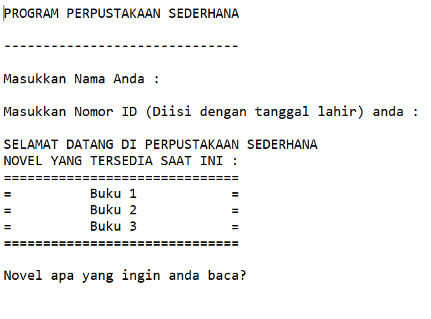
SKETSA ANTAR MUKA PROGRAM
Deskripsi: Tampilan awal menampilkan judul program aplikasi "Program Perpustakaan sederhana" diikuti dengan berbagai pilihan menu. Pengguna diminta untuk memasukkan nama dan Nomor ID dengan mengisi tanggal lahir, selanjutnya menginputkan angka sesuai Novel mana yang ingin di baca. Proses ini diakhiri dengan menampilkan isi dari buku sebagai output.

Slide 7
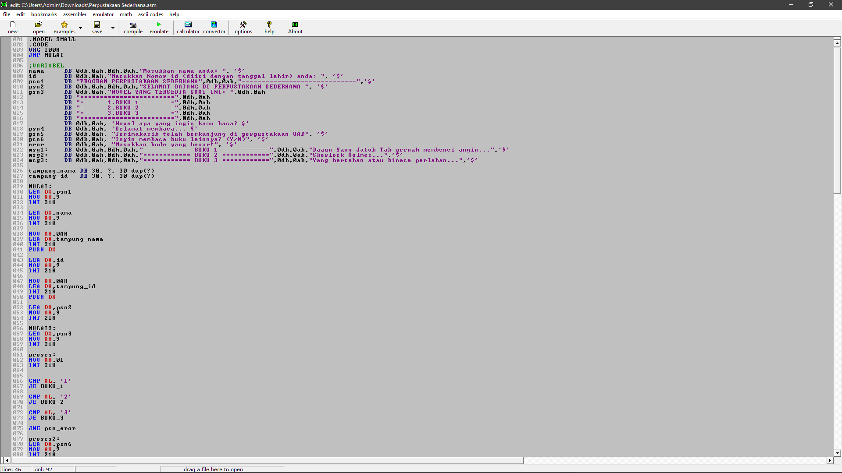
SCREENSHOT CODING

Slide 8
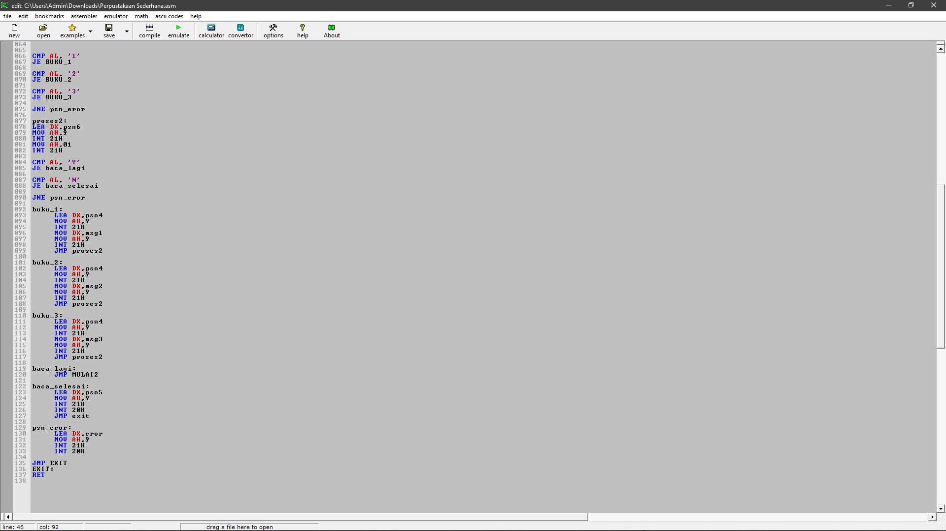
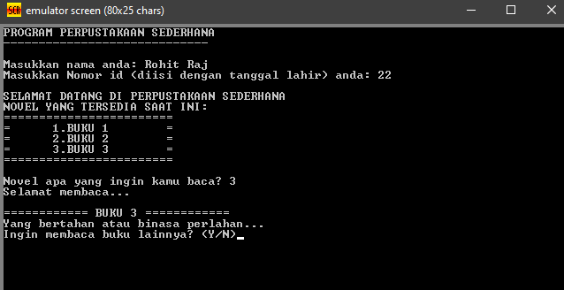
SCREENSHOT CODING

Slide 9
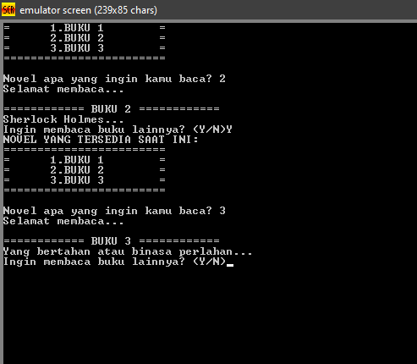
HASIL PROGRAM

Slide 10
DESKRIPSI HASIL PROGRAM
Deskripsi: Program dimulai dengan menampilkan menu, kemudian menunggu input dari pengguna untuk memilih opsi menu yang tersedia. Sebagai contoh, pengguna memasukkan angka 3. Setelah itu, isi dari buku yang ingin kita baca akan keluar conothnya di program di atas saya masukkan isi dari BUKU 3 yaitu “Yang Bertahan atau binasa perlahan” jika ngin melanjutkan membaca isi dari BUKU 1 dan 2 pengguna di persilahkan mengetikkan perintah Y Lalu mengetikkan angka tersebut dan jika pengguna ingin memberhentikan program ketikkan perintah N.

Slide 11
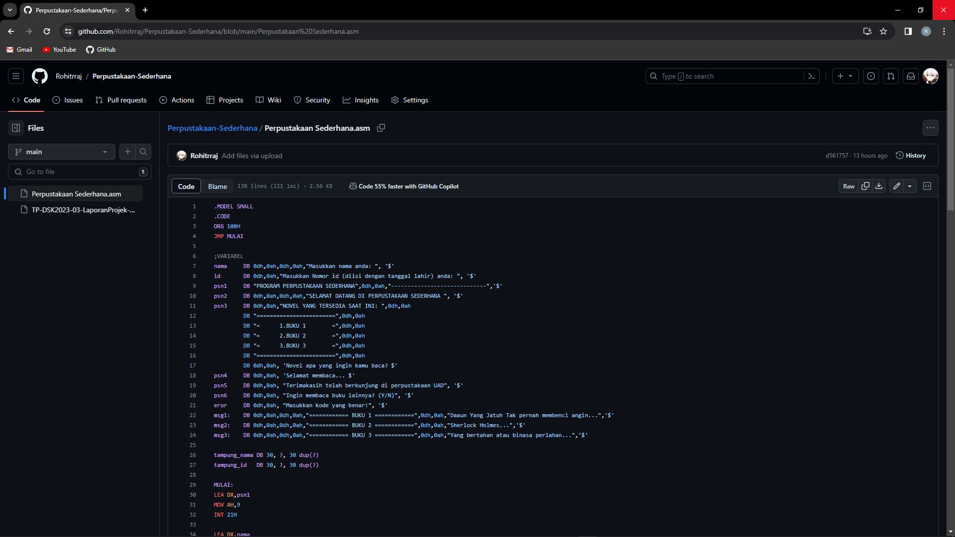
SCREENSHOT GITHUB

Slide 12
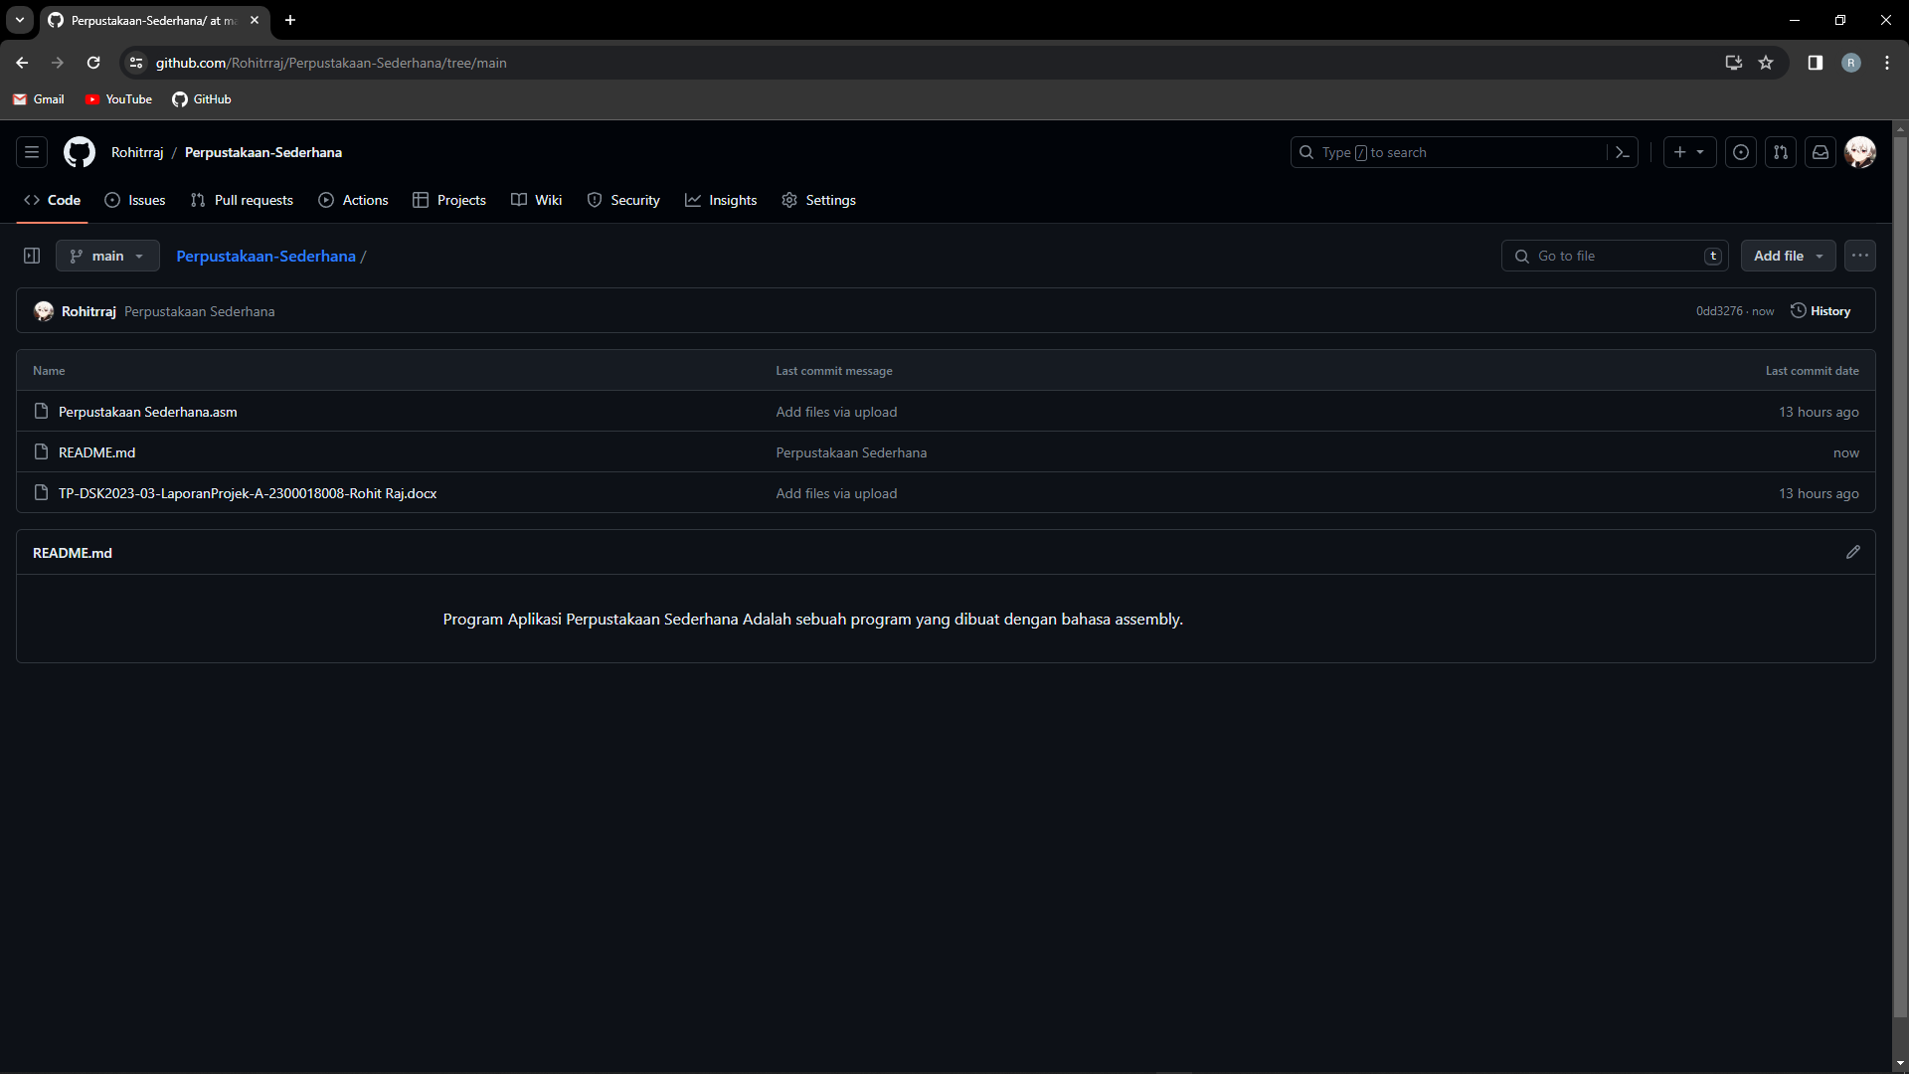
SCREENSHOT GITHUB

Slide 13

SEKIAN
TERIMAKASIH BANYAK

